Slide 1
SABER PRO

Slide 2
Agenda
Proceso de pre-registro, gestión de estudiantes, recaudo e inscripción al examen Saber Pro.
Novedades del reporte de resultados del examen Saber 11 y PIR.

Slide 3
Objetivo general
Orientar a las instituciones de educación superior para realizar adecuadamente el proceso de registro al examen SABER PRO y dar a conocer los cambios en los reportes de resultados individuales del examen Saber 11 y PIR.
Objetivos específicos
Identificar los momentos fundamentales del proceso (pre-registro, gestión de estudiantes, recaudo e inscripción).
Reconocer las acciones a seguir en cada uno de los momentos del proceso.
Identificar los posibles casos que se pueden presentar durante el proceso.
Dar a conocer los cambios en los reportes de resultados individuales del examen Saber 11 y el archivo de familiarización de PIR.

Slide 4
Proceso de inscripción
Saber Pro
Notes:
Nota: El examen Saber 11 tuvo cambios trascendentales a partir del segundo semestre de 2014, momento a partir del cual empezó a publicarse el reporte de resultados individuales actualmente vigente.
Después de analizar el uso de este reporte por parte de los evaluados y otros usuarios, vimos la necesidad de re estructurarlo, de manera que su interpretación sea más clara para el público en general.

Slide 5
Fechas
Proceso | Periodo
Pre registro | Del 19 de julio al 12 de agosto de 2016
Recaudo Ordinario | Del 22 de julio al 10 de agosto de 2016
Registro Ordinario | Del 23 de julio al 12 de agosto de 2016
Recaudo Extraordinario | Del 17 al 24 de agosto de 2016
Registro Extraordinario | Del 18 al 26 de agosto de 2016
Publicación de citaciones | 04 de noviembre de 2016
Aplicación del examen | 20 de noviembre de 2016

Slide 6
Novedades
El proceso de inscripción se realizará por el sistema
Nuevas funcionalidades que permitirán gestionar el proceso de inscripción.
Las referencias de pago se generan por grupos de estudiantes que sean aspirantes a presentar el examen.
El recaudo cambia de cupos a saldos.

Slide 7
Antes de iniciar el proceso de inscripción tenga en cuenta:
Cada IES y programa académico debe tener su usuario y contraseña.
Para realizar adecuadamente su proceso de inscripción se recomienda usar el navegador Google.
Tenga en cuenta la resolución en la cual se define el cronograma de fechas publicado en www.icfes.gov.co
Oferta de examen (Pro – TyT)

Slide 8
UNIVERSIDADES

Slide 9
Principales acciones
Hacer seguimiento a los procesos de inscripción de todos sus programas académicos.
Gestionar el proceso de pre registro de estudiantes en casos que el programa académico no pueda hacerlo.

Slide 10
Principales acciones
Cambiar la contraseña de los usuarios correspondientes a programas académicos.
Actualizar el correo electrónico asociado a cada programa académico.
Gestionar el traslado de cupos.

Slide 11
Ingreso a PRISMA
Ingrese al sistema , a través de la página web www.icfesinteractivo.gov.co
Digite Usuario y Contraseña.

Slide 12
Gestión de programas académicos
Ingrese al sistema
Seleccione el módulo de inscripción, la aplicación para la cual los programas académicos realizarán el proceso y la opción Avance inscripción.
Notes:
Falta imagen menú

Slide 13
Avance de inscripción
Las universidades podrán hacer seguimiento del proceso a sus programas académicos y gestionar otra información importante.

Slide 14
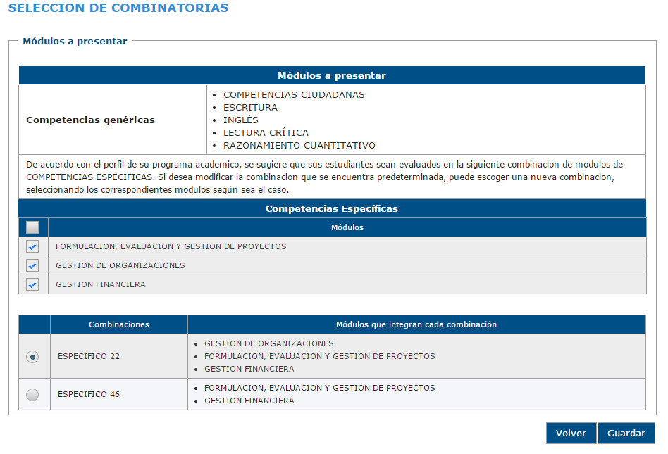
Avance de inscripción
Cambie o confirme la combinación de módulos que presentarán los estudiantes de cada programa académico.

Slide 15
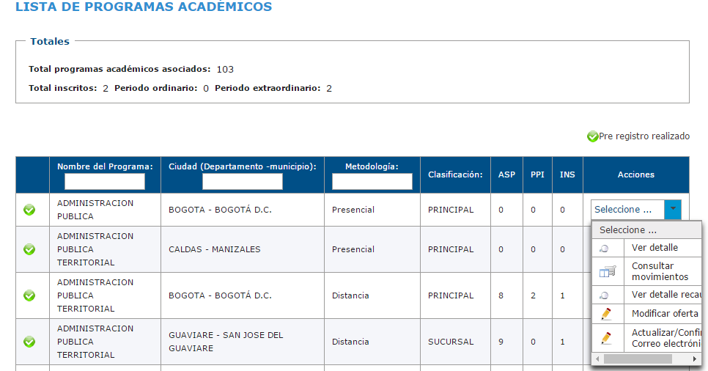
Avance de inscripción

Slide 16
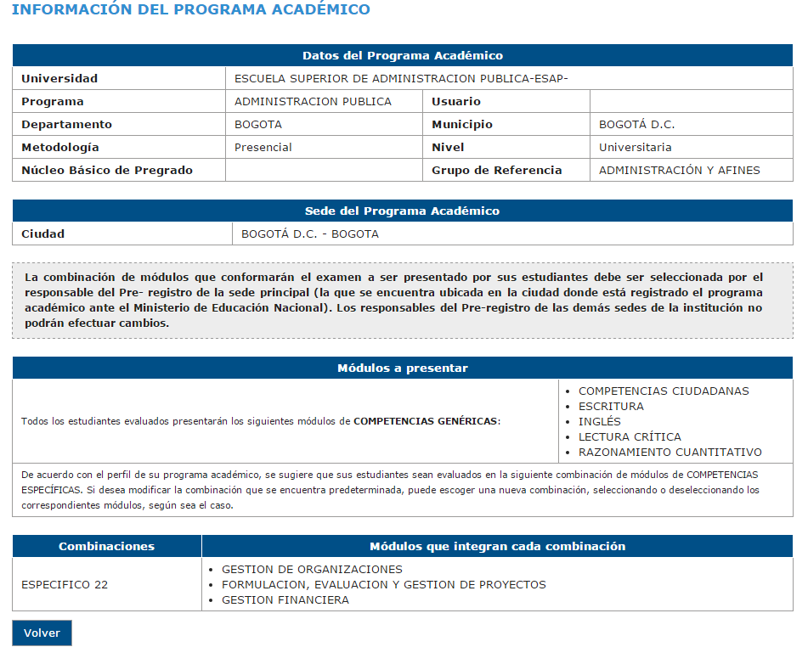
Información del programa académico

Slide 17
Avance de inscripción

Slide 18
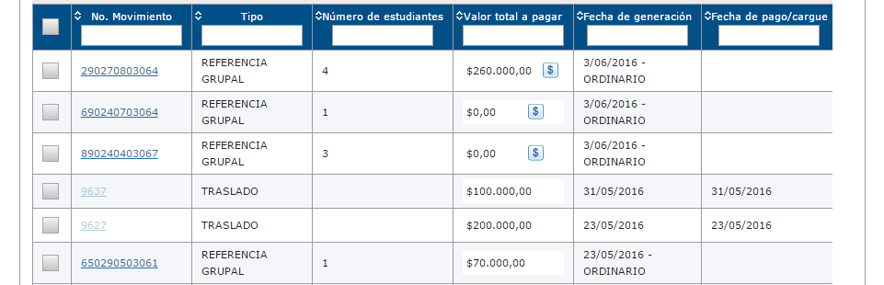
Consulta de movimientos
Consulte los movimientos de pago de la referencia descargada a través de la consulta de movimientos.

Slide 19
Algunas definiciones
Saldo inicial: Corresponde con el valor en dinero con el que el usuario inicia el período de aplicación.
Saldo disponible: Corresponde con el valor en dinero del cual puede disponer un usuario cuando genera una referencia de pago.
Saldo a favor: Corresponde con el saldo disponible de la institución para el momento de la generación de la referencia de pago.
Saldo comprometido: Es el valor tomado por una referencia como descuento de su valor total y que queda reservado mientras se realiza el pago de la misma. Se puede liberar cuando se anula la referencia.
Total usado: Es el valor en dinero gastado por el usuario en un período de aplicación. Se actualiza cada vez se confirma el pago de una referencia.
Recaudo Ordinario: Valor total en dinero que el usuario ha pagado en el período Ordinario. Se actualiza cada vez se confirma el pago de una referencia en período Ordinario.
Recaudo Extraordinario: Valor total en dinero que el usuario ha pagado en el período Ordinario. Se actualiza cada vez se confirma el pago de una referencia en período Extraordinario.
Recaudo fuera de tiempo: Valor total en dinero que el usuario ha pagado por referencias expiradas.
*NOTA: caso excepcional en el cual el banco recibe recauda el pago de una referencia vencida y por tanto la tarifa es menor a la vigente del período actual.

Slide 20
Avance de inscripción

Slide 21
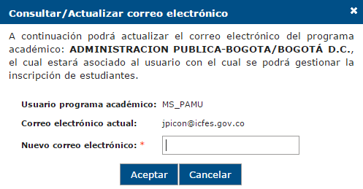
Actualizar correo electrónico

Slide 22
Avance de inscripción
Traslado de saldos

Slide 23
Traslado de saldos

Slide 24
Cambio de contraseña

Slide 25
PROGRAMAS ACADÉMICOS

Slide 26
Antes de iniciar el proceso de inscripción tenga en cuenta:
Cada IES y programa académico debe tener su usuario y contraseña.
Para realizar adecuadamente su proceso de inscripción se recomienda usar el navegador Google.
Tenga en cuenta la resolución en la cual se define el cronograma de fechas publicado en www.icfes.gov.co
Oferta de examen

Slide 27
Etapas del proceso de inscripción
Pre registro
Gestión de estudiantes
Recaudo
Inscripción
Confirmar combinatoria de examen
Aspirantes:
Agregar
Retirar
Discapacitados
Generar Referencia de pago
Medios y condiciones de pago
Diligenciar formulario de inscripción
Obtener NUI

Slide 28
Ingreso a PRISMA
Ingrese al sistema , a través de la página web www.icfesinteractivo.gov.co
Digite Usuario y Contraseña.

Slide 29
PRE REGISTRO

Slide 30
Pre registro
Puede ser realizado por la IES y/o el programa académico principal.
Para realizar el proceso de pre registro el programa académico debe estar activo en el Icfes: debe contar con usuario y contraseña para acceder al aplicativo.

Slide 31
Pasos para realizar el pre registro
Ingrese al sistema
Seleccione el módulo de inscripción, la aplicación para la cual realizará el proceso de inscripción y la opción Pre registrar
Notes:
Falta imagen menú y aplicación

Slide 32
Cambie o confirme la combinación de módulos que presentarán sus estudiantes

Slide 33
VIDEO PRE REGISTRO

Slide 34
GESTIÓN DE ESTUDIANTES

Slide 35
Gestión de estudiantes
Objetivo: generar el listado definitivo de estudiantes que presentarán el examen Saber Pro.
Para realizar el proceso de gestión de estudiantes debe haber realizado previamente el proceso de pre registro.
Es realizado por cada programa académico ya sea principal o sede.

Slide 36
Pasos para la gestión de estudiantes
Ingrese al sistema
Seleccione el módulo de inscripción, la aplicación para la cual realizará el proceso de inscripción y la opción Gestión de Inscripción.
Notes:
Falta imagen menú

Slide 37
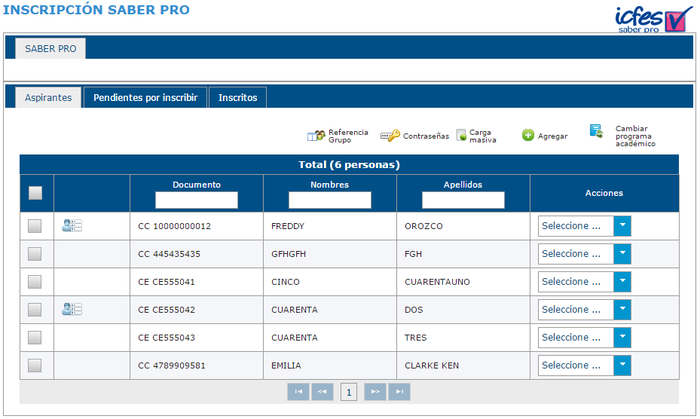
3. Puede agregar varios estudiantes a la vez a través de la opción de Carga masiva o uno a uno a través de la opción Agregar

Slide 38
Para adicionar estudiantes masivamente descargue la plantilla de Excel, verifique que la información ingresada tenga el formato requerido y cargue el archivo.
Notes:
Falta la primera pantalla

Slide 39
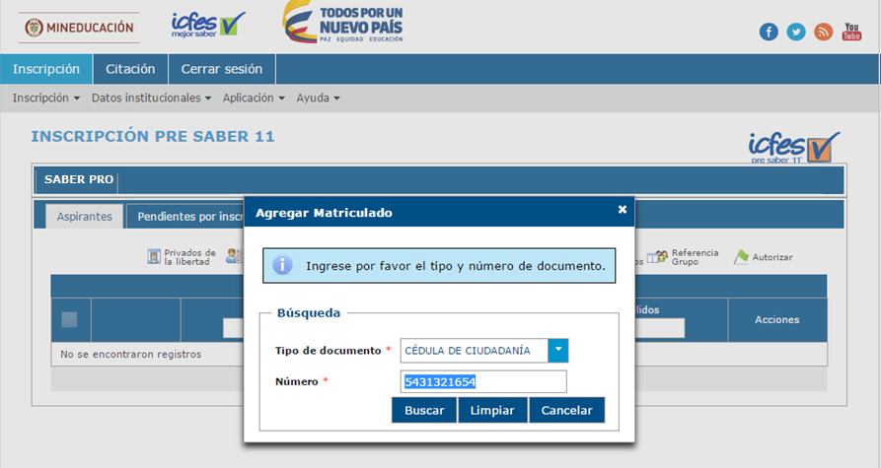
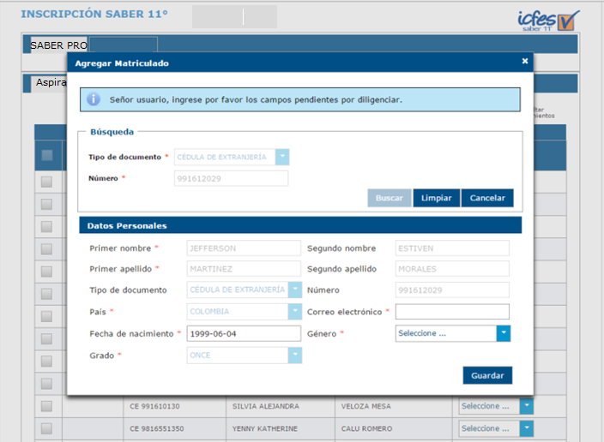
Para agregar estudiantes uno a uno primero ingrese el tipo y número de documento de identidad y luego complete la información del estudiante.
Notes:
Falta la primera pantalla

Slide 40
TIPS para la gestión de estudiantes
Tenga en cuenta las condiciones que debe tener el formato de Excel para la carga masiva de aspirantes.
Podrá realizar ingreso, retiro y cambio de programa de estudiantes
Notes:
Falta imagen menú

Slide 41
RECAUDO

Slide 42
Pasos para el recaudo
Seleccione el (los) estudiante(s) con quien(es) desea continuar el proceso de inscripción y de clic en la opción Referencia Grupo
Referencia de pago agrupada: referencia de pago generada por un agrupador y asociado a uno o más estudiantes.
Notes:
Falta la primera pantalla

Slide 43
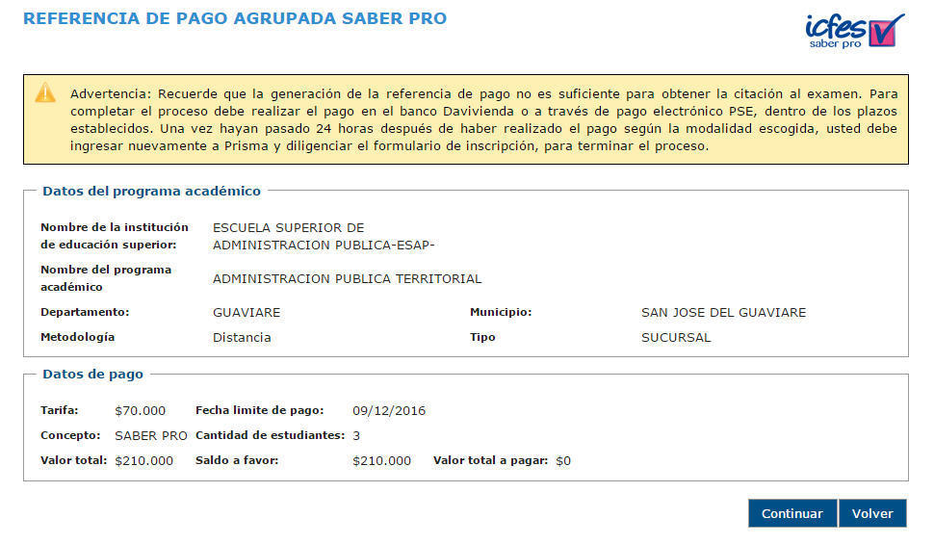
Confirme la información que se muestra en la referencia de pago.
Notes:
Falta la primera pantalla

Slide 44
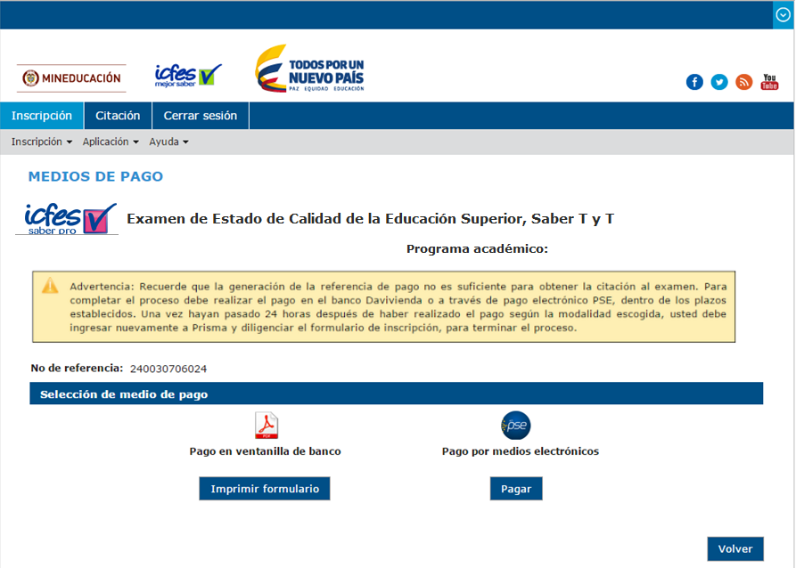
Seleccione el medio de pago: descargue el instructivo de pago para consignar por ventanilla en banco o realice el pago electrónico a través de la opción PSE.
Notes:
Falta la primera pantalla

Slide 45
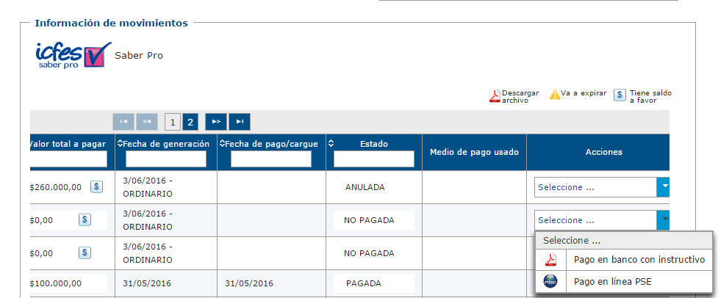
Realice y/o verifique el pago de la referencia descargada a través de la consulta de movimientos.
Notes:
Falta la primera pantalla

Slide 46
Algunas definiciones
Saldo inicial: Corresponde con el valor en dinero con el que el usuario inicia el período de aplicación.
Saldo disponible: Corresponde con el valor en dinero del cual puede disponer un usuario cuando genera una referencia de pago.
Saldo a favor: Corresponde con el saldo disponible de la institución para el momento de la generación de la referencia de pago.
Saldo comprometido: Es el valor tomado por una referencia como descuento de su valor total y que queda reservado mientras se realiza el pago de la misma. Se puede liberar cuando se anula la referencia.
Total usado: Es el valor en dinero gastado por el usuario en un período de aplicación. Se actualiza cada vez se confirma el pago de una referencia.
Recaudo Ordinario: Valor total en dinero que el usuario ha pagado en el período Ordinario. Se actualiza cada vez se confirma el pago de una referencia en período Ordinario.
Recaudo Extraordinario: Valor total en dinero que el usuario ha pagado en el período Ordinario. Se actualiza cada vez se confirma el pago de una referencia en período Extraordinario.
Recaudo fuera de tiempo: Valor total en dinero que el usuario ha pagado por referencias expiradas.
*NOTA: caso excepcional en el cual el banco recibe recauda el pago de una referencia vencida y por tanto la tarifa es menor a la vigente del período actual.

Slide 47
TIPS para Recaudo
El programa podrá generar más de una referencia de pago por estudiante o por grupos de estudiante.
La entidad financiera sólo admitirá pagos con el respectivo número de referencia e instructivo de pago.
Tenga en cuenta las fechas límite de pago. Si usted efectúa el pago por ventanilla en horario extendido, éste se verá reflejado con fecha del día siguiente.
Las tarifas pagadas en el período ordinario que no haya utilizado serán abonadas automáticamente para pagos en período extraordinario, de manera que deberá pagar el excedente necesario para completar el valor de la inscripción en período extraordinario.
Una vez realizado el pago tanto el programa académico como el estudiante recibirán un correo electrónico de confirmación. El estudiante, adicionalmente, recibirá su usuario y contraseña temporal para activar su cuenta en y diligenciar el formulario de inscripción.
Notes:
Falta imagen menú

Slide 48
VIDEOS GESTIÓN DE ESTUDIANTES Y RECAUDO

Slide 49
INSCRIPCIÓN

Slide 50
Pasos para la inscripción
Verifique la lista de estudiantes que tiene en la pestaña: “Pendientes por inscribir”. En esta lista deberán aparecer los nombres de los estudiantes a quienes les efectuó el pago.
Notes:
Falta la primera pantalla

Slide 51
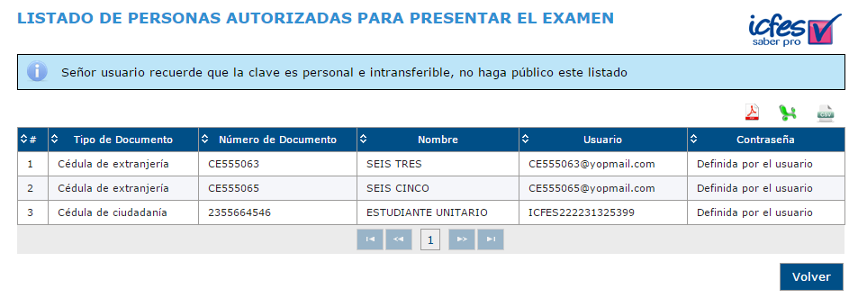
2. Sus estudiantes deberán ingresar a con el usuario y la contraseña temporal enviada por correo electrónico para diligenciar el formulario de inscripción.
Recuerde que puede entregar el usuario y contraseña temporal a cada estudiante, consultado las contraseñas
Notes:
Falta la primera pantalla

Slide 52
ESTUDIANTES

Slide 53
Antes de iniciar el proceso de inscripción tenga en cuenta:
Debe tener su usuario y contraseña.
Para realizar adecuadamente su proceso de inscripción se recomienda usar el navegador Google.
Tenga en cuenta la resolución en la cual se define el cronograma de fechas publicado en www.icfes.gov.co
El programa académico debe realizar el pago antes, para que pueda diligenciar el formulario de inscripción

Slide 54
Pasos para la completar la inscripción - estudiantes
Ingrese al sistema , a través de la página web www.icfesinteractivo.gov.co
Digite usuario y contraseña temporal.

Slide 55
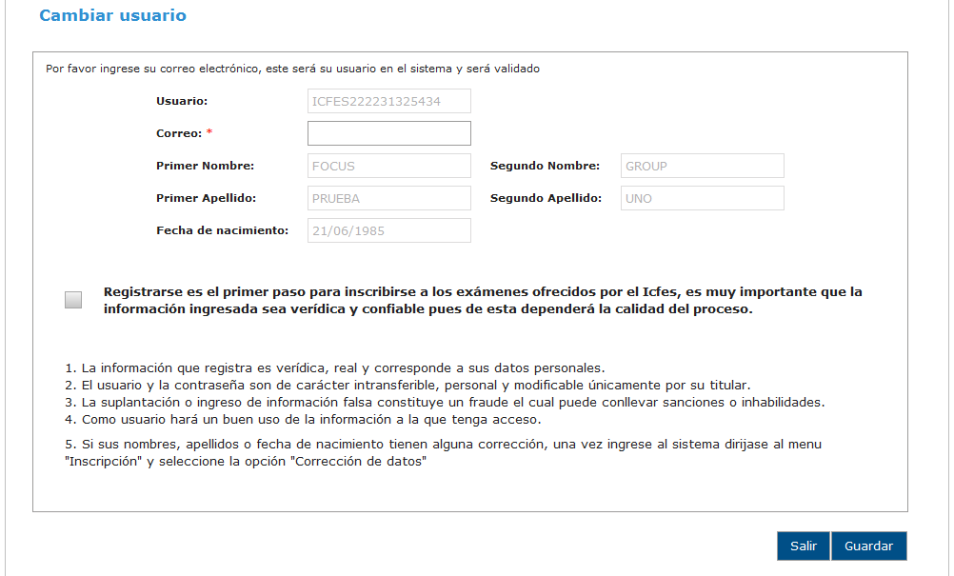
3. Cambie el usuario y la contraseña temporal: deberá cambiar el usuario temporal por su correo electrónico, este será ahora su usuario. Inmediatamente después recibirá una notificación al correo ingresado y se le pedirá que establezca una nueva contraseña.

Slide 56
4. Ingrese a con su usuario y contraseña, y en el modulo inscripción seleccione la opción Inscribir a examen

Slide 57
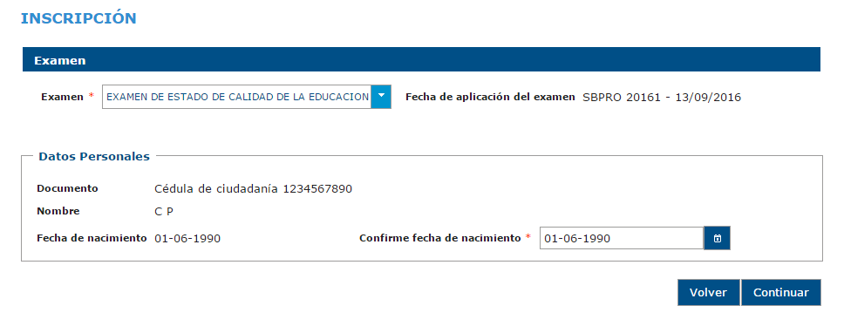
Seleccione el examen al que va inscribirse y de clic en el botón continuar.
El sistema se encarga de verificar el Pago, recuerde que el recaudo esta a cargo del programa académico.

Slide 58
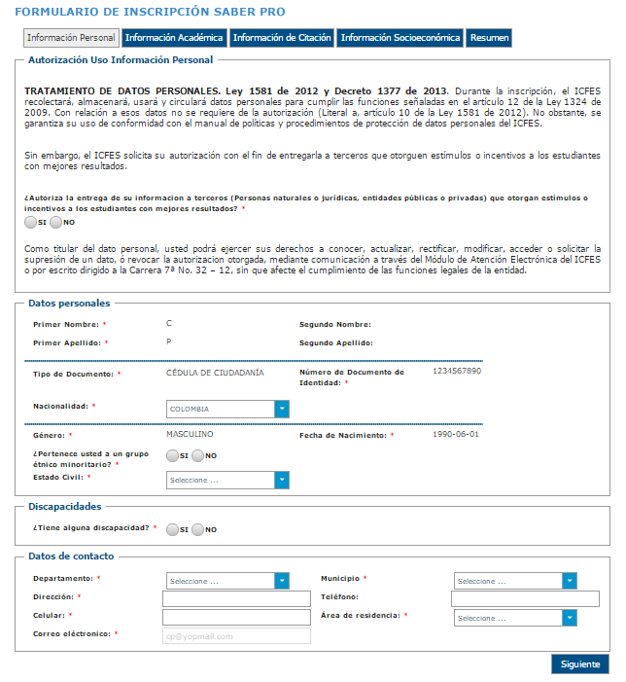
6. Diligencie el formulario completo
Notes:
Falta la primera pantalla

Slide 59
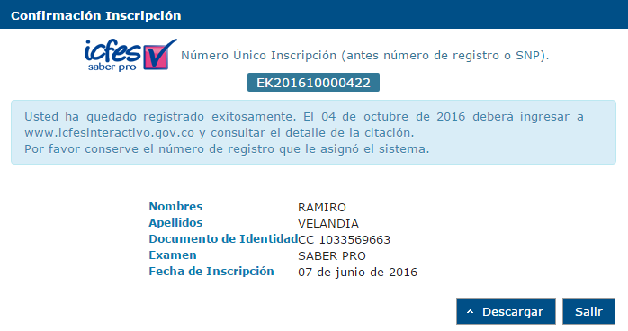
¡Atención!
7. Aparecerá en pantalla el resumen de sus datos pero sólo podrá estar seguro de que la inscripción ha finalizado cuando aparezca la confirmación con el número único de inscripción por estudiante NUI y reciba un correo con la misma información.
Notes:
Falta la primera pantalla

Slide 60
TIPS para la Inscripción
Sólo después de realizar el pago los estudiantes tendrán acceso al formulario de inscripción.
A cada estudiante le llegará al correo electrónico registrado por el programa, un usuario y contraseña temporal los cuales le permitirán acceder al formulario de inscripción.
El programa podrá acceder a la información de usuario y contraseña temporales siempre que el estudiante no haya cambiado la contraseña. Si ya la cambió, únicamente podrá consultar el usuario único.
El estudiante podrá consultar la citación con su usuario único o haciendo uso de su tipo y número de documento de identidad.
Notes:
Falta imagen menú

Slide 61
INDIVIDUALES

Slide 62
Antes de iniciar el proceso de inscripción tenga en cuenta:
Debe tener su usuario y contraseña.
Para realizar adecuadamente su proceso de inscripción se recomienda usar el navegador Google.
Tenga en cuenta la resolución en la cual se define el cronograma de fechas publicado en www.icfes.gov.co

Slide 63
Etapas del proceso de inscripción
Crear usuario
Recaudo
Inscripción
Correo electrónico
Generar Referencia de pago
Medios y condiciones de pago
Diligenciar formulario de inscripción
Obtener NUI

Slide 64
Pasos para crear usuario

Slide 65
Lea atentamente y acepte las condiciones para crear su usuario

Slide 66
2. Diligencie sus datos personales

Slide 67
3. Su usuario será el correo electrónico que ingrese a continuación.

Slide 68
3. Verifique en la bandeja de entrada de su correo electrónico y complete el proceso de cambio de contraseña.

Slide 69
Pasos para realizar el recaudo
Ingrese al sistema , a través de la página web www.icfesinteractivo.gov.co
Digite Usuario y Contraseña temporal.

Slide 70
RECAUDO

Slide 71
Pasos para realizar el recaudo
1. Ingrese a con su usuario y contraseña, y en el modulo inscripción seleccione la opción Inscribir a examen

Slide 72
2. Seleccione el examen al que va inscribirse y de clic en el botón continuar.

Slide 73
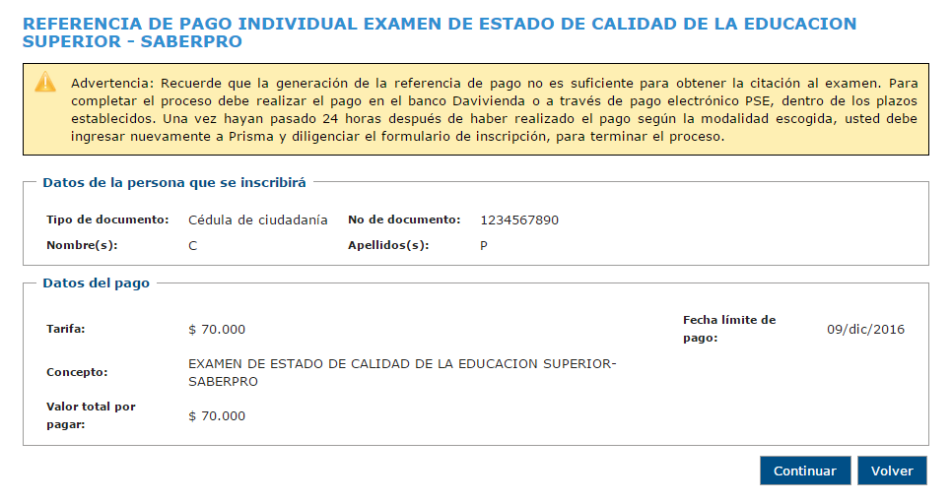
3. Confirme la información que se muestra en su referencia de pago.

Slide 74
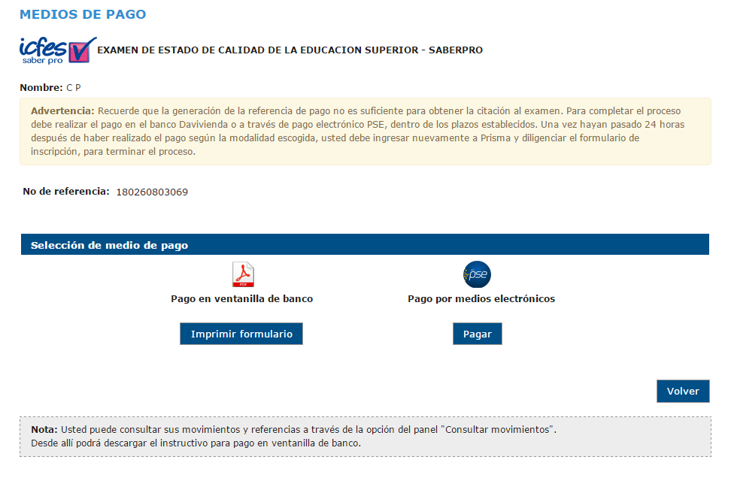
4. Seleccione el medio de pago: Descargue su instructivo de pago en banco o realice el pago electrónico a través de la opción PSE.
Notes:
Falta la primera pantalla

Slide 75
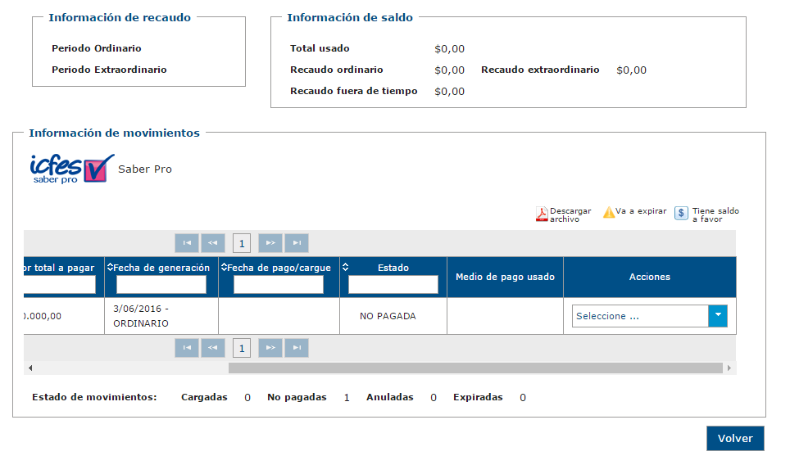
5. Realice y verifique el pago de la referencia descargada a través de la consulta de movimientos.
Notes:
Falta la primera pantalla

Slide 76
TIPS para Recaudo
La entidad financiera sólo admitirá pagos con el respectivo número de referencia e instructivo de pago.
Tenga en cuenta las fechas límite de pago, si usted efectúa el pago por ventanilla en horario extendido, éste se verá reflejado con fecha del día siguiente.
La tarifa pagada y no utilizada completamente en el período ordinario, se abonará automáticamente al inicio del período extraordinario, y deberá pagar el excedente con el fin de completar el valor con el cual podrá finalizar la inscripción en el período extraordinario.
Una vez realizado el pago recibirá un correo electrónico de confirmación y así iniciar el siguiente paso de la inscripción.
Notes:
Falta imagen menú

Slide 77
INSCRIPCIÓN

Slide 78
Pasos para completar la inscripción
1. Una vez confirmado el pago Ingrese a con su usuario y contraseña, y en el modulo inscripción seleccione la opción Inscribir a examen

Slide 79
2. Seleccione el examen al que va inscribirse y de clic en el botón continuar.

Slide 80
3. Diligencie el formulario completo
Notes:
Falta la primera pantalla

Slide 81
¡Atención!
4. Aparecerá en pantalla el resumen de sus datos pero sólo podrá estar seguro de que el proceso de inscripción ha finalizado una vez le aparezca la confirmación con el número único de inscripción por estudiante NUI y reciba un correo con la misma información.
Notes:
Falta la primera pantalla

Slide 82
TIPS para la Inscripción
Sólo después de realizar el pago tendrá acceso al formulario de registro.
Podrá consultar la citación con su usuario único o haciendo uso de su tipo y número de documento de identidad.
Notes:
Falta imagen menú

Slide 83
Reportes de resultados y PIR
Notes:
Nota: El examen Saber 11 tuvo cambios trascendentales a partir del segundo semestre de 2014, momento a partir del cual empezó a publicarse el reporte de resultados individuales actualmente vigente.
Después de analizar el uso de este reporte por parte de los evaluados y otros usuarios, vimos la necesidad de re estructurarlo, de manera que su interpretación sea más clara para el público en general.

Slide 84
Saber 11 2014-II a 2016-I
Reporte actual

Slide 85
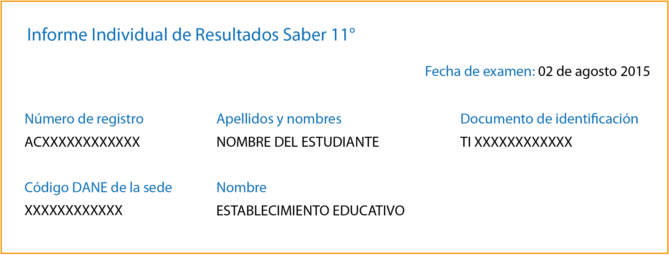
Información personal e institucional

Slide 86
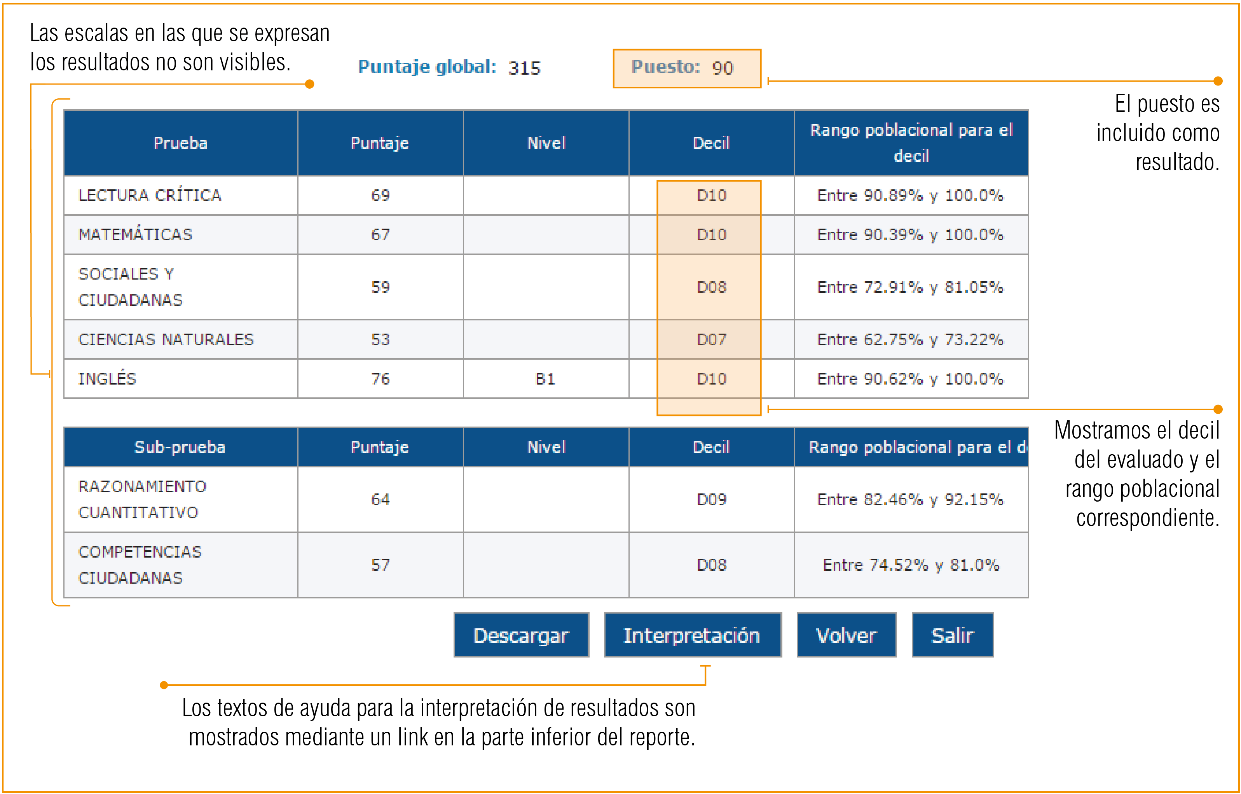
Resultados

Slide 87
Saber 11 2016-II en adelante
Reporte nuevo

Slide 89
Información personal e institucional

Slide 90
Resultados

Slide 91
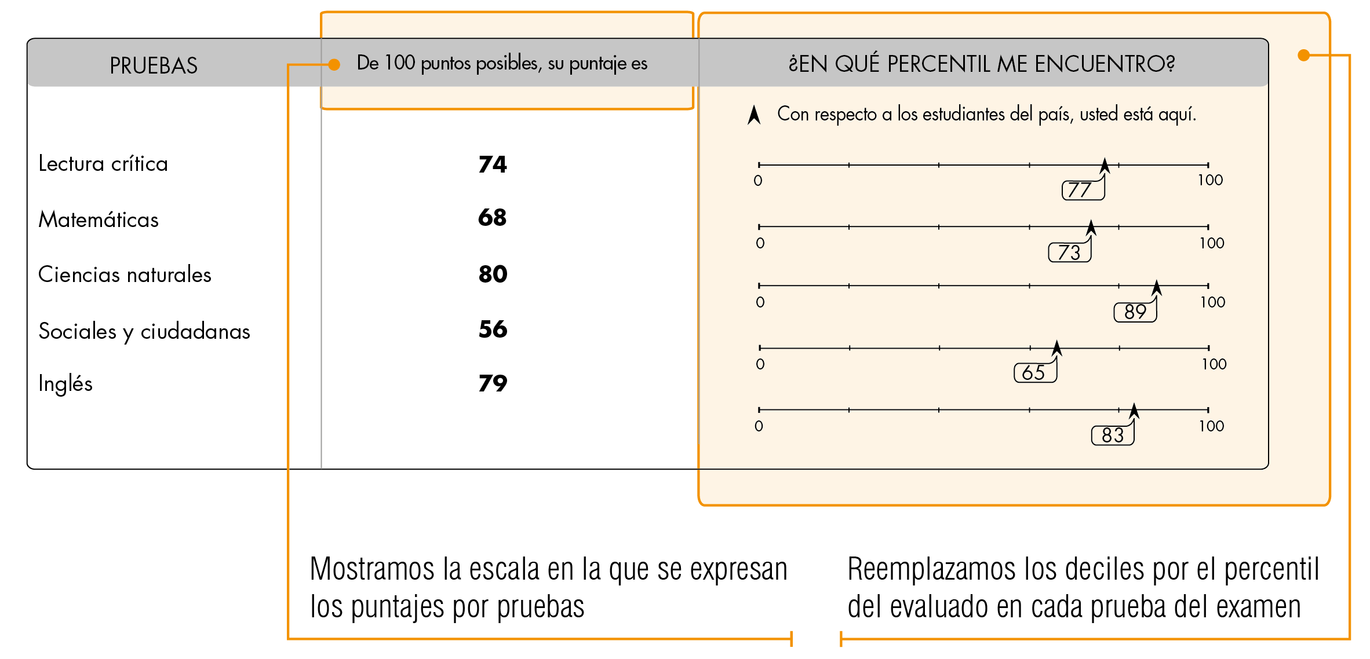
Resultados

Slide 92
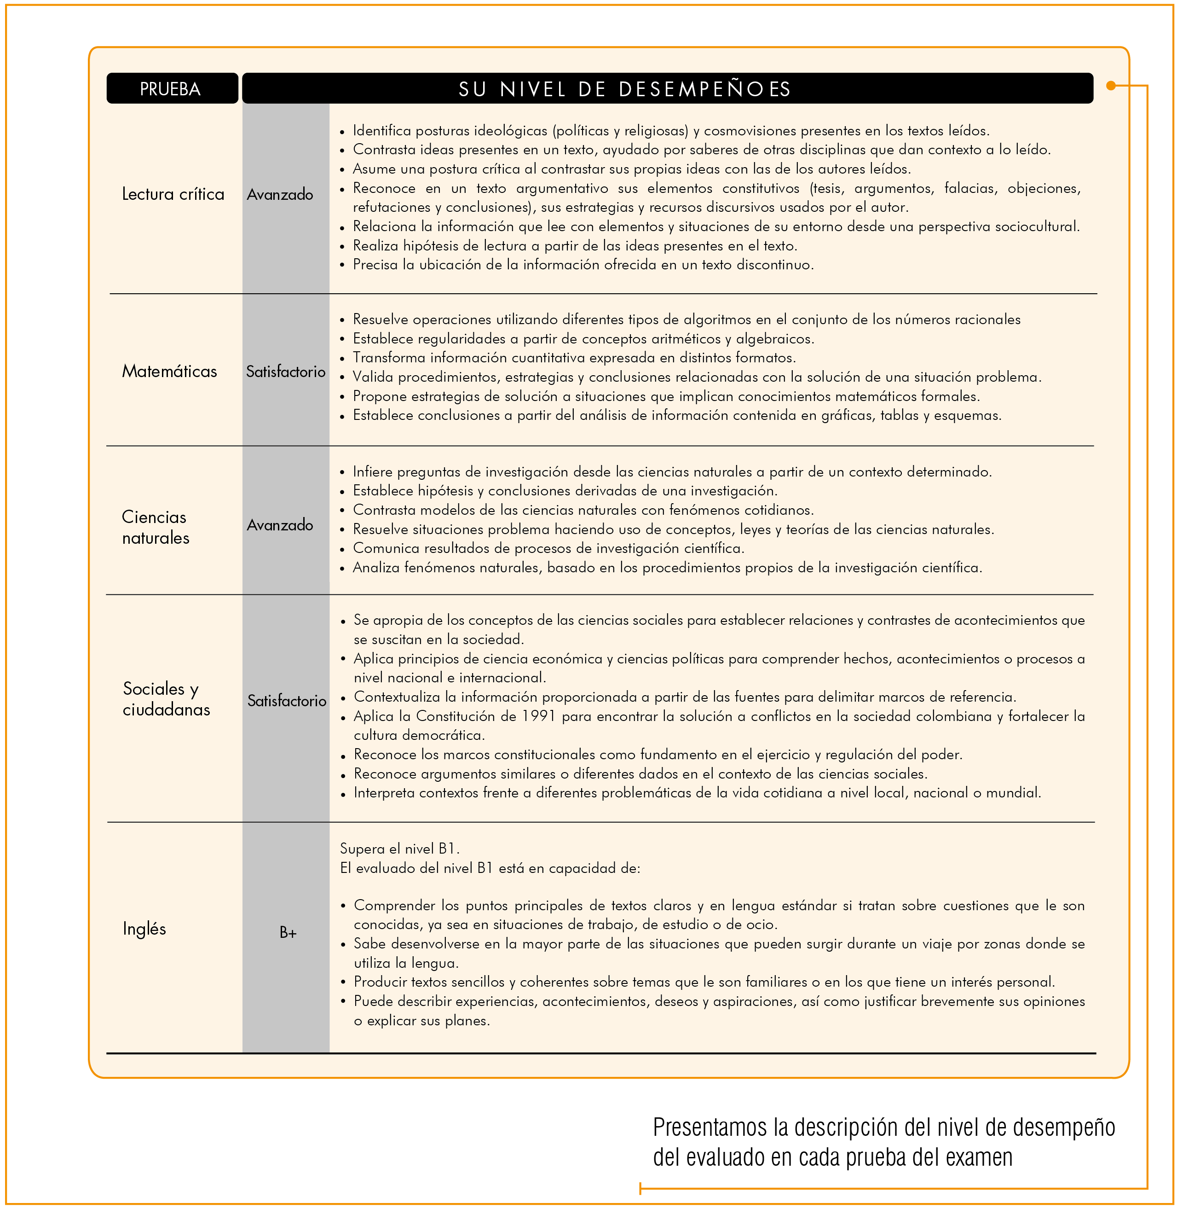
Resultados

Slide 93
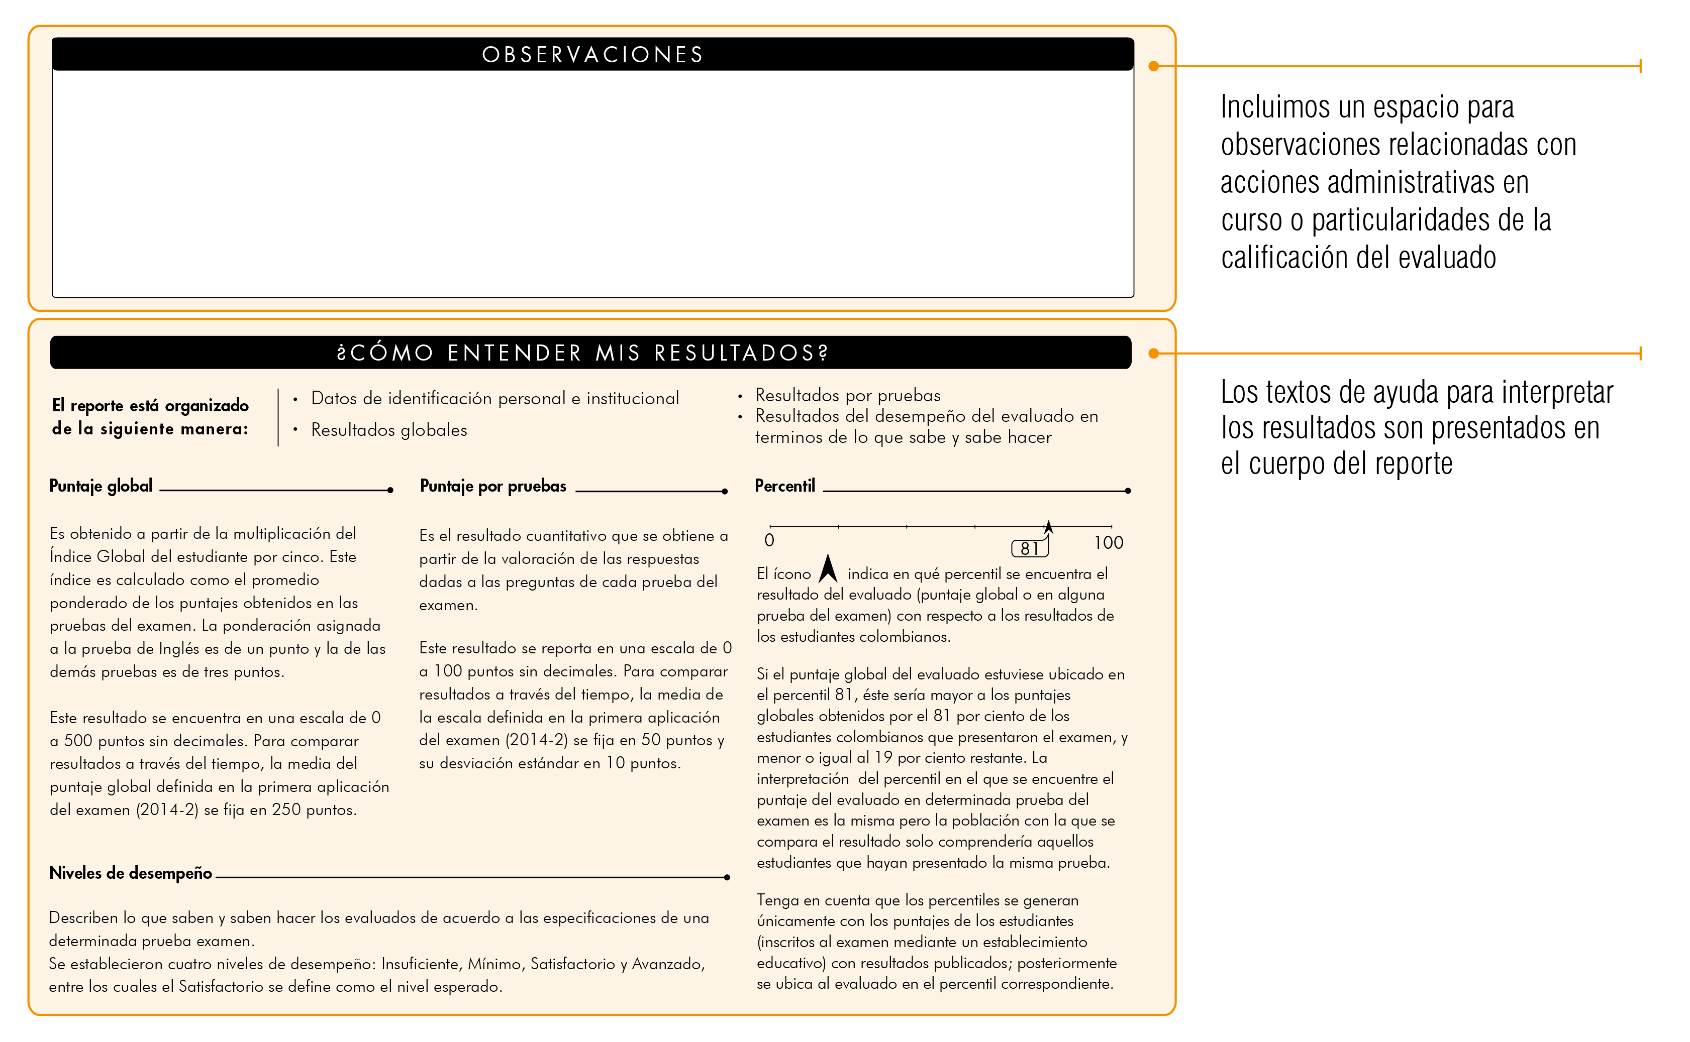
Resultados

Slide 94
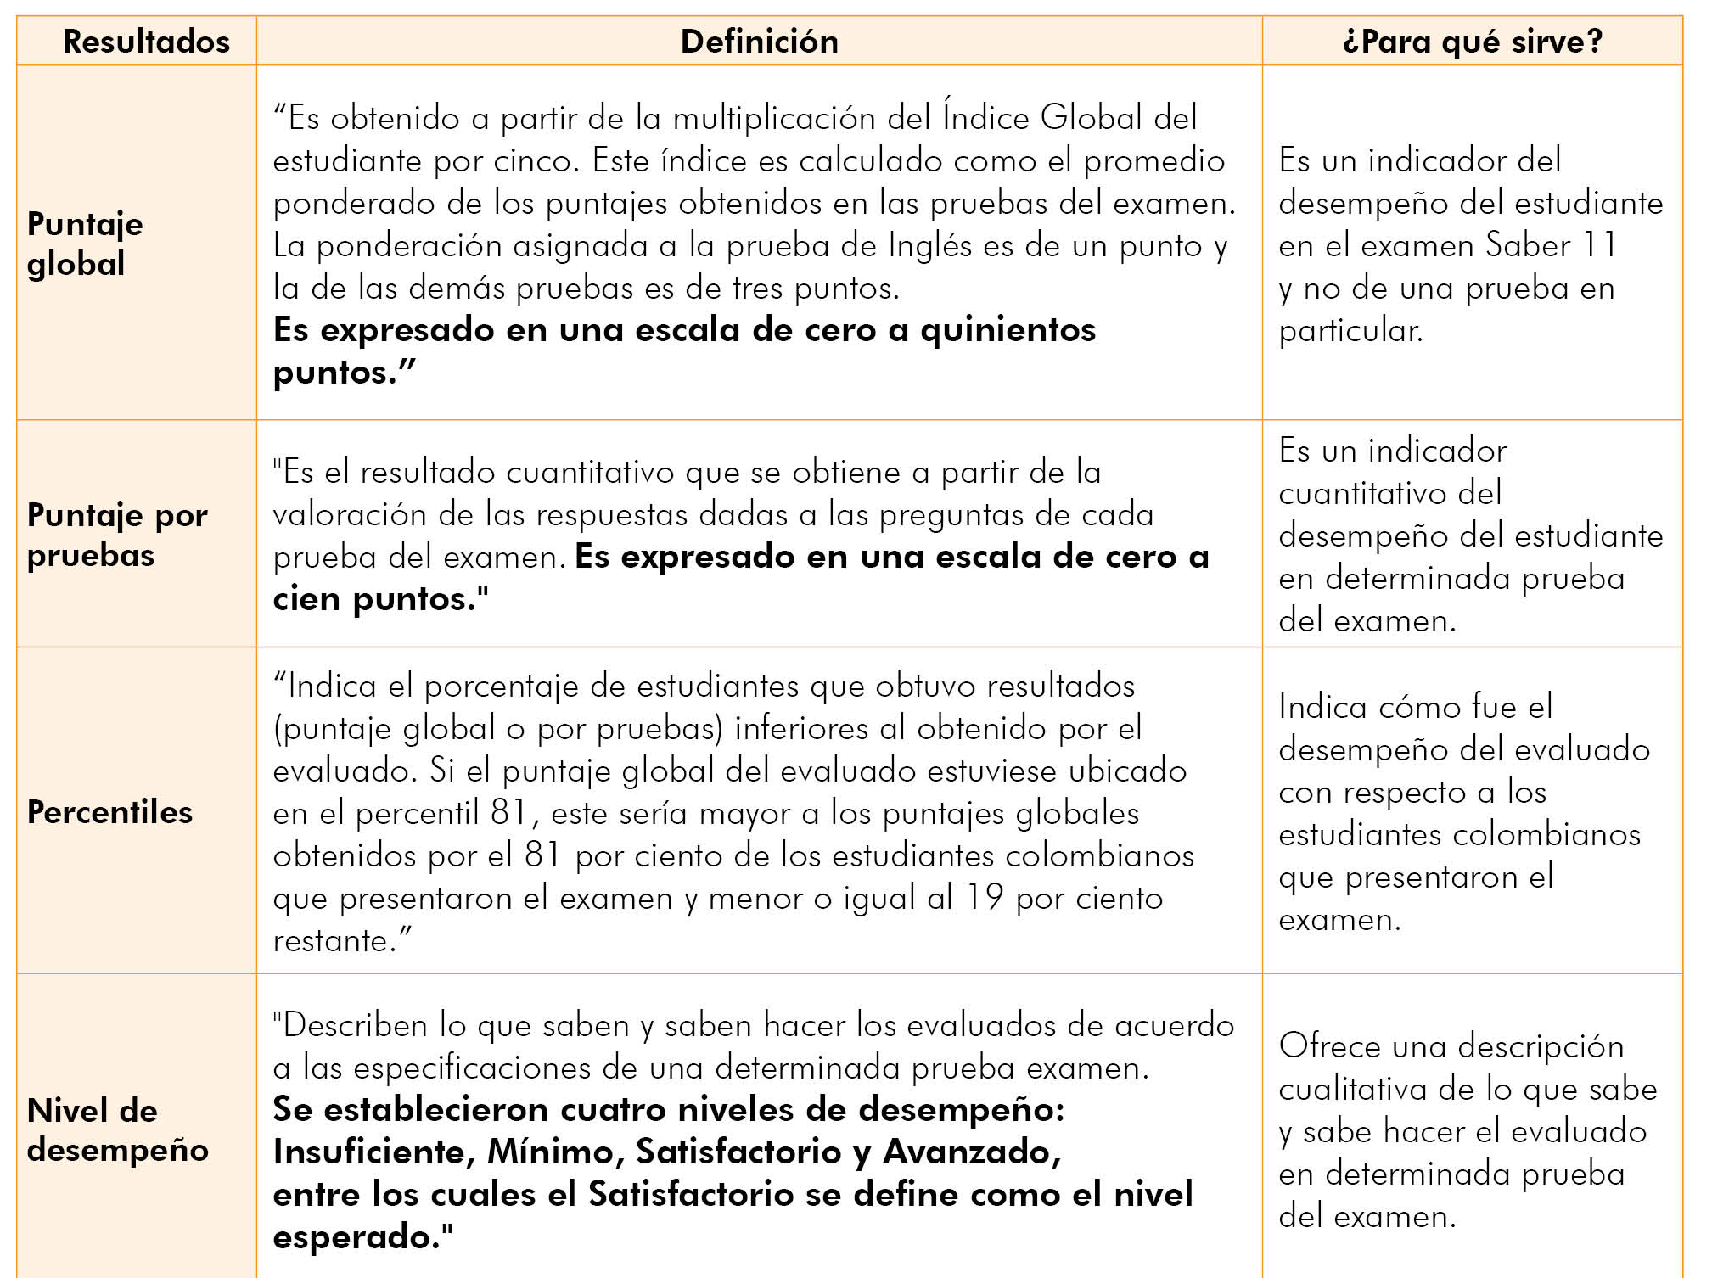
Resultados

Slide 95
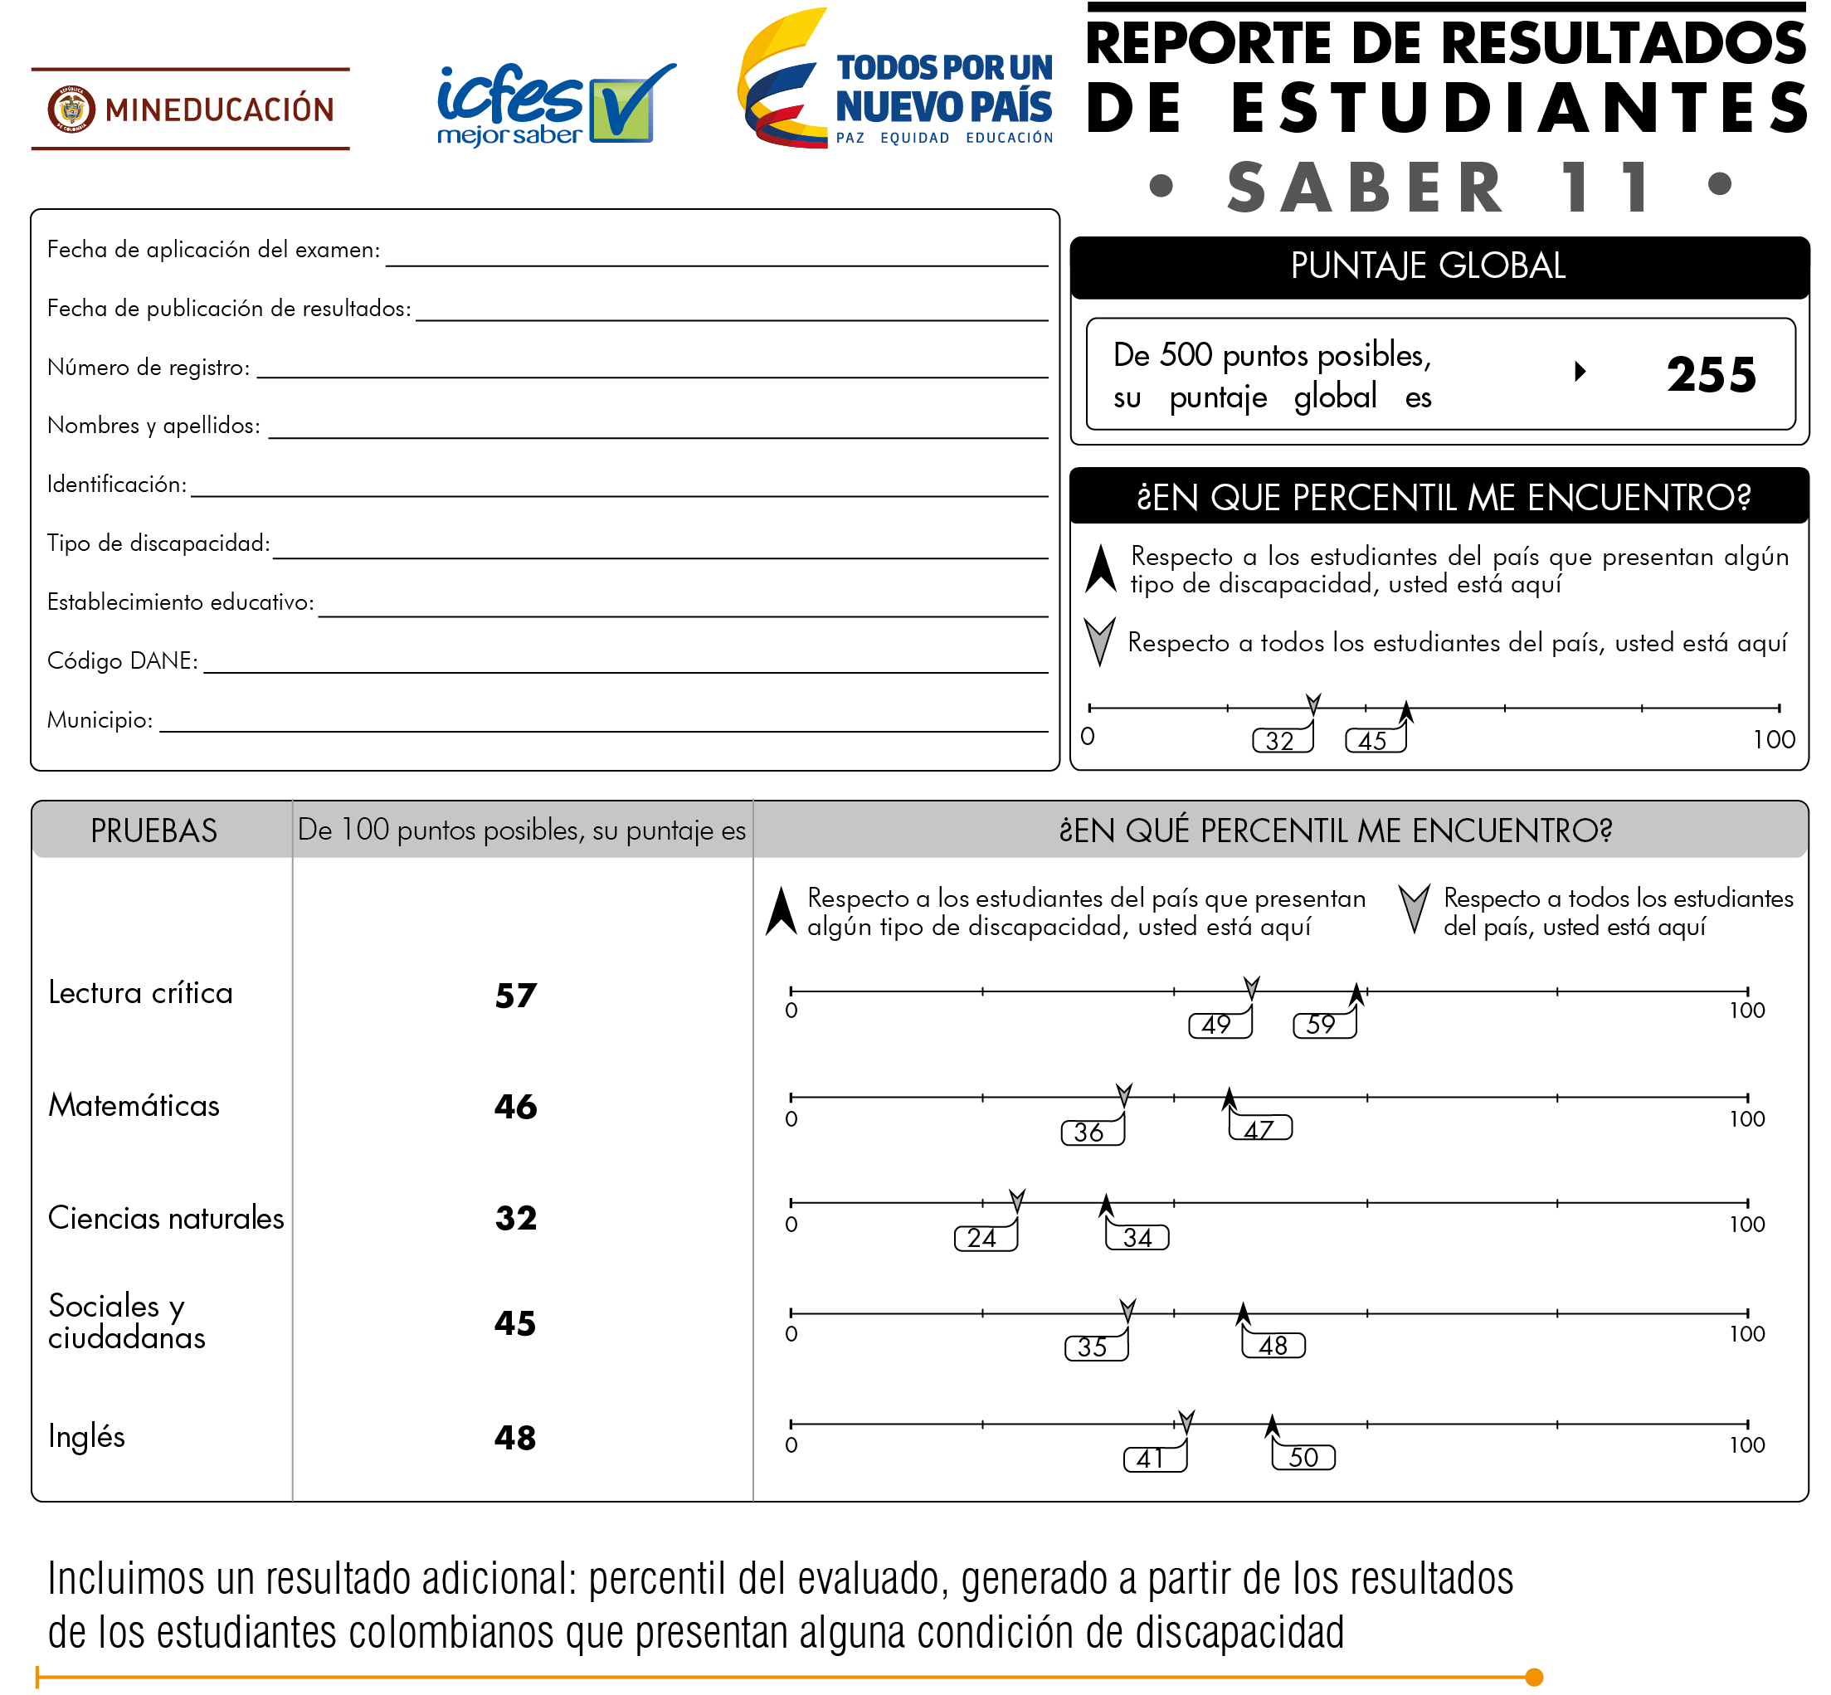
Evaluados con alguna condición de discapacidad

Slide 96
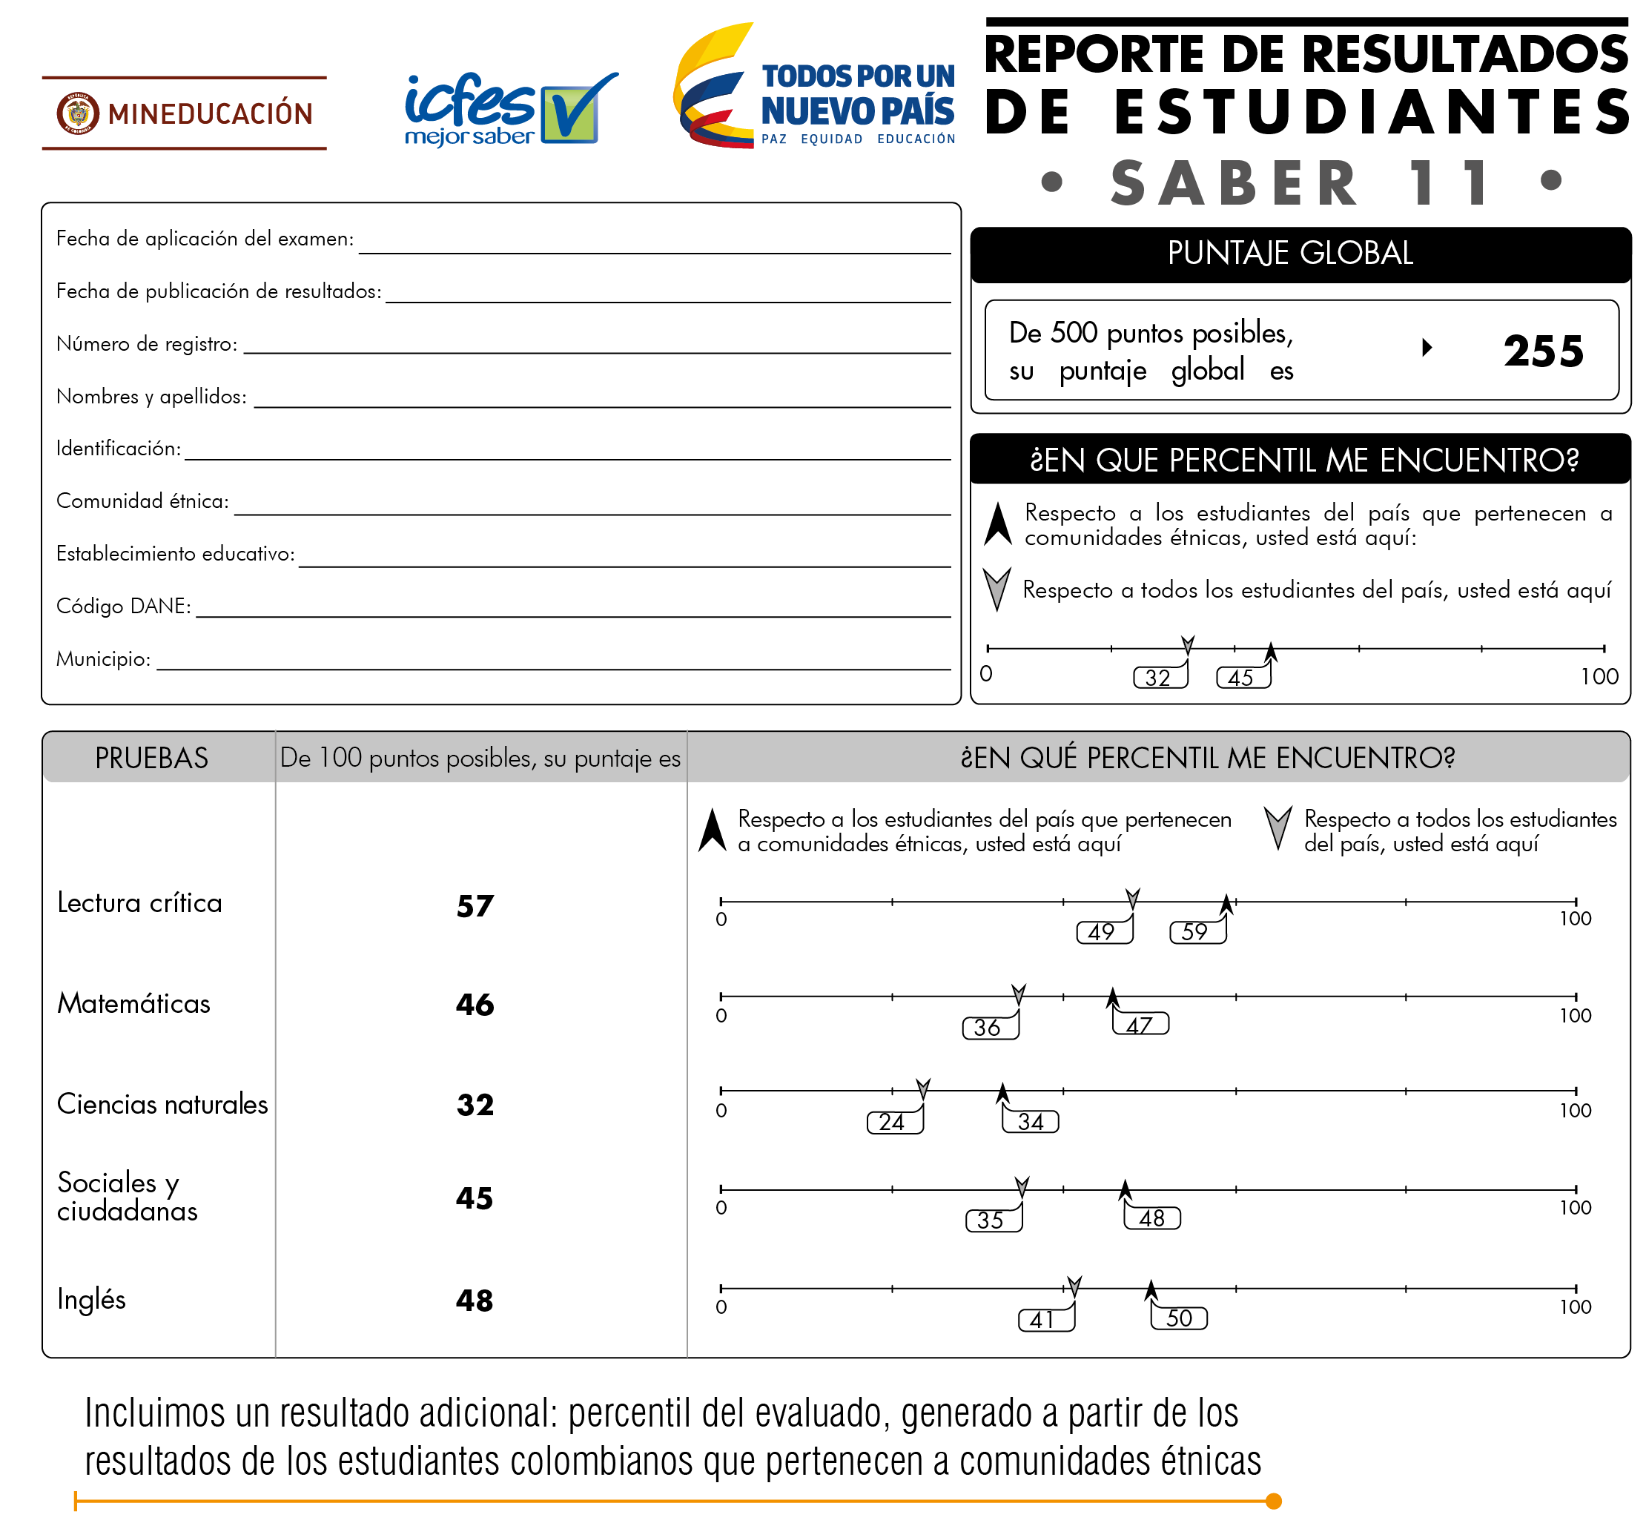
Evaluados pertenecientes a comunidades étnicas

Slide 97
Pre Saber 11 2016-II
Reporte nuevo

Slide 98
Pre Saber 11
Es un examen preparatorio a través del cual el evaluado podrá conocer sus fortalezas y debilidades.
Puede ser presentado por estudiantes de grado noveno, decimo u once, de forma individual o por medio de un establecimiento educativo.
Es importante tener en cuenta que los resultados obtenidos en este examen no son validos para ingresar a la educación superior.

Slide 99
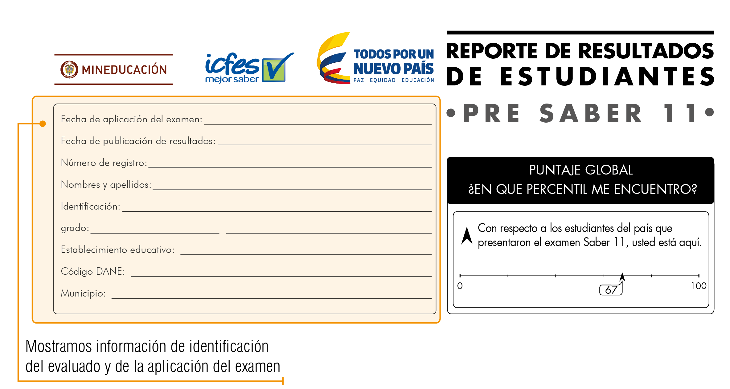
Información personal e institucional

Slide 100
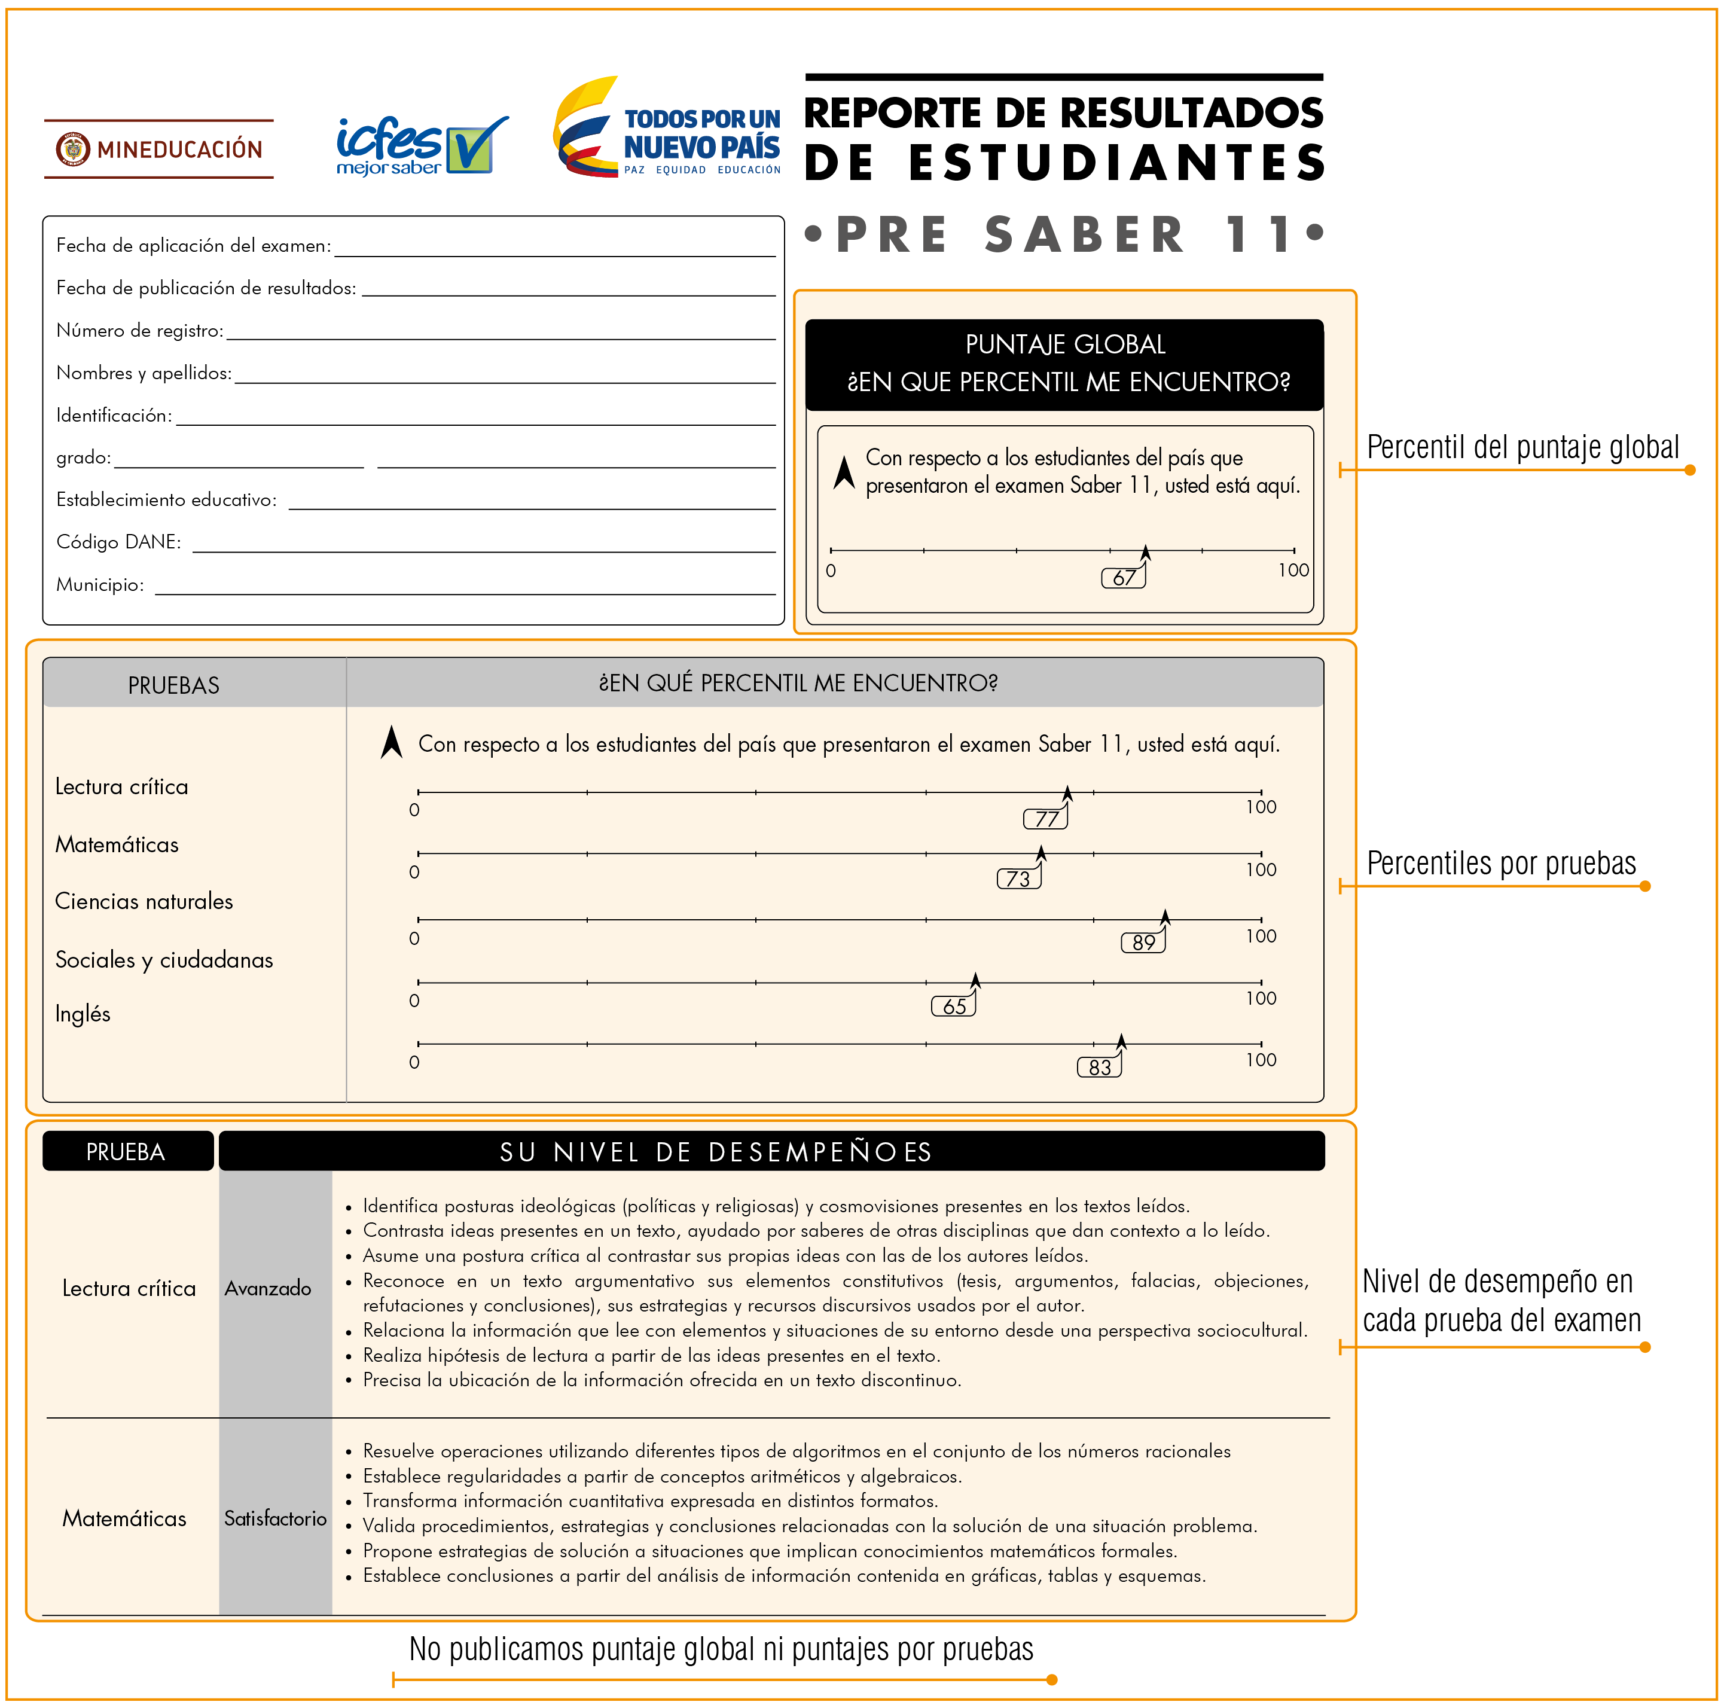
Resultados

Slide 101
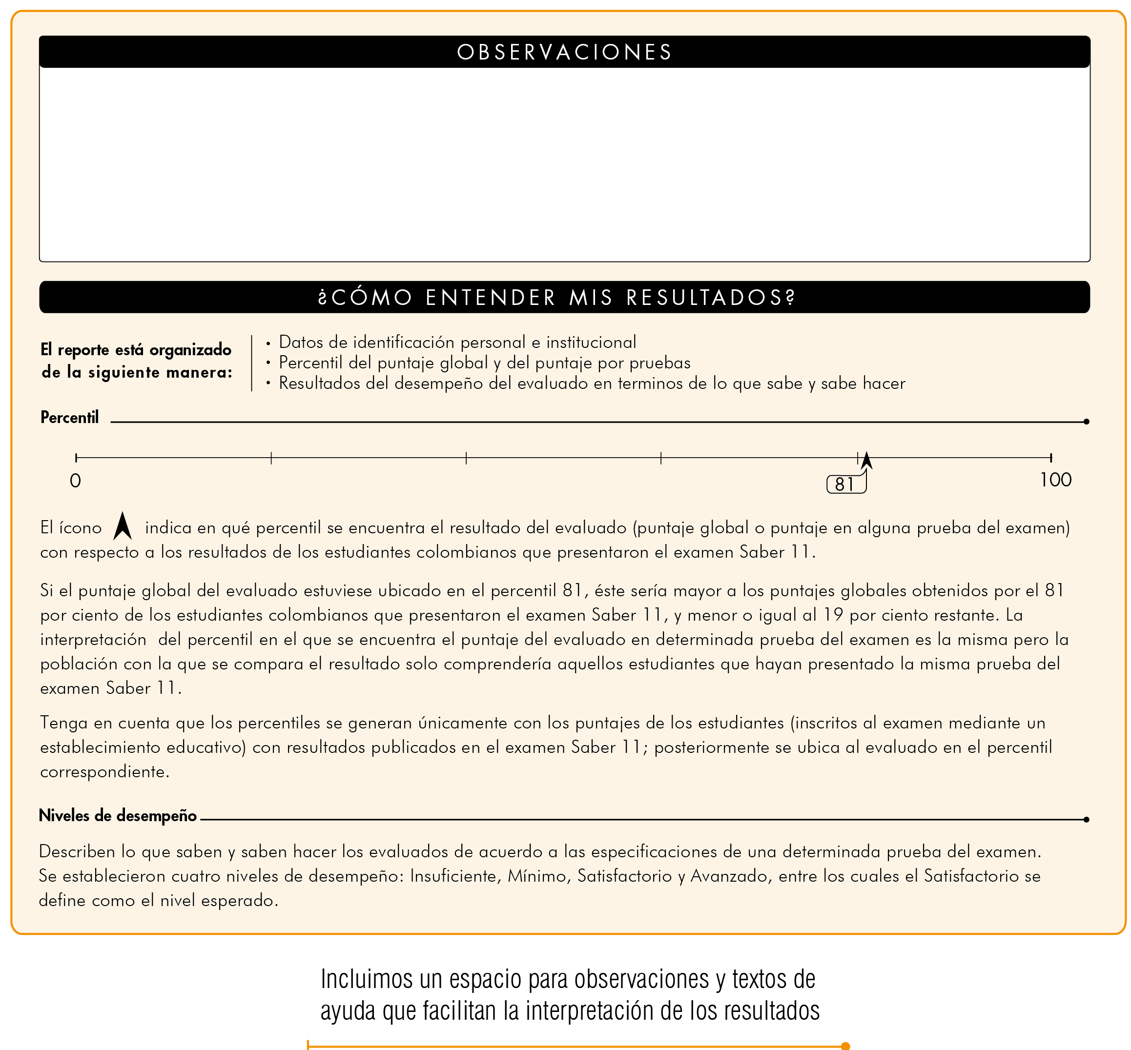
Observaciones y textos de ayuda

Slide 102
Saber 11
Plan de informe de resultados (PIR)

Slide 103
Archivo de familiarización
PIR pondrá a disposición de las IES dos archivos para las personas evaluadas en el primer semestre de 2016:
Resultados con la estructura del reporte vigente desde 2014-II y hasta 2016-I. Disponible hasta el mes de noviembre de 2016.
Resultados con la estructura del nuevo reporte (vigente a partir de 2016-II). Disponible a partir del mes de agosto de 2016.

Slide 104
Archivo de familiarización
El proceso de admisión de personas evaluadas en el primer semestre de 2016 debe realizarse con el reporte de resultados vigente desde 2014-II y hasta 2016-I.
El archivo con la estructura del nuevo reporte, disponible en PIR a partir de agosto, tiene como objetivo facilitar la actualización de los procesos de admisión, razón por la cual los resultados contenidos en él no tendrán ninguna validez.

Slide 105
GRACIAS

